Slide 1
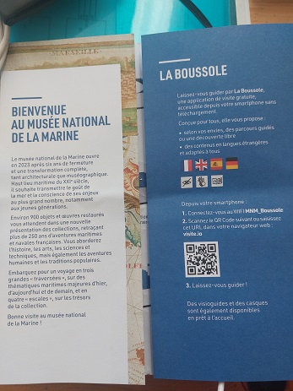
VISITE DU MUSEE DE LA MARINE
Le 22 mars 2024

Slide 2
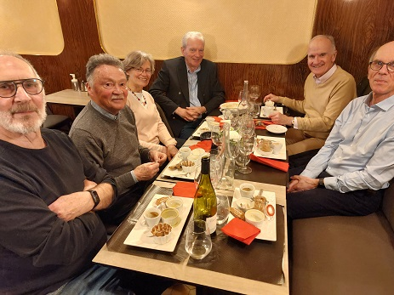
Nous étions 7 Artayais Nord : JL Posseme; B. Robin; H. et P. De Batz; M. Amate; C. Kaiser; F. Audouin

Slide 3
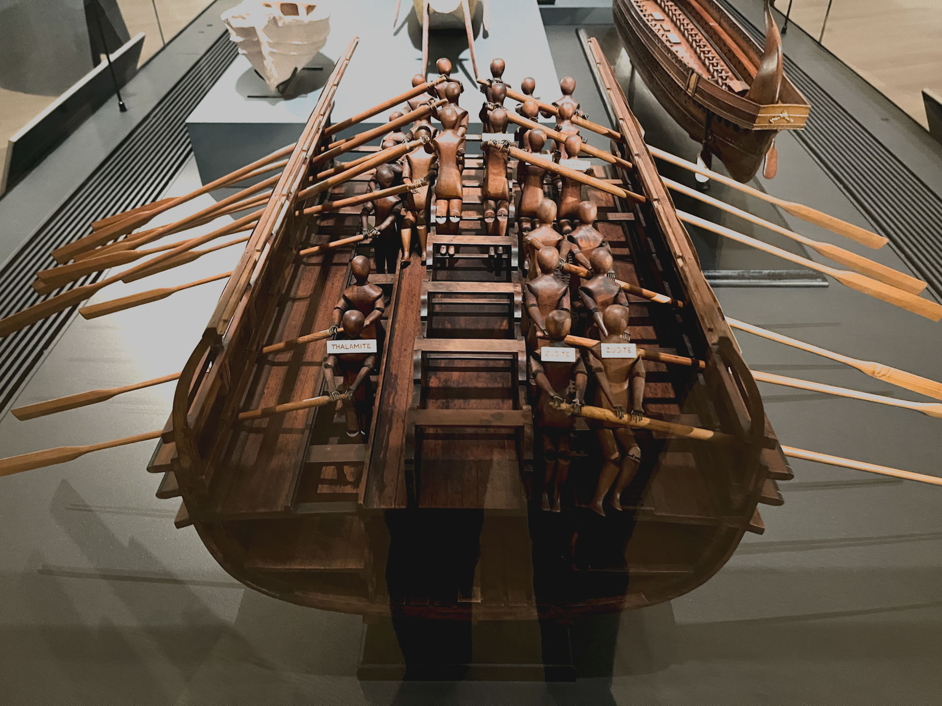

Slide 4
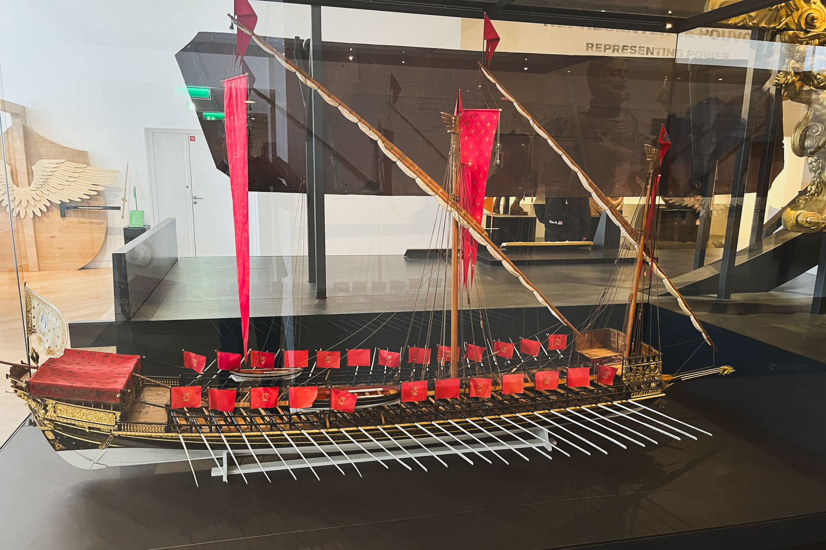

Slide 5
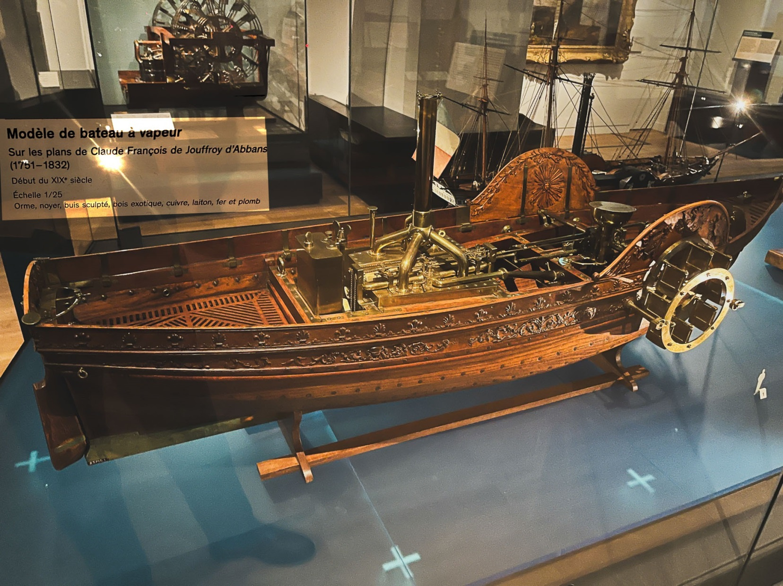

Slide 6
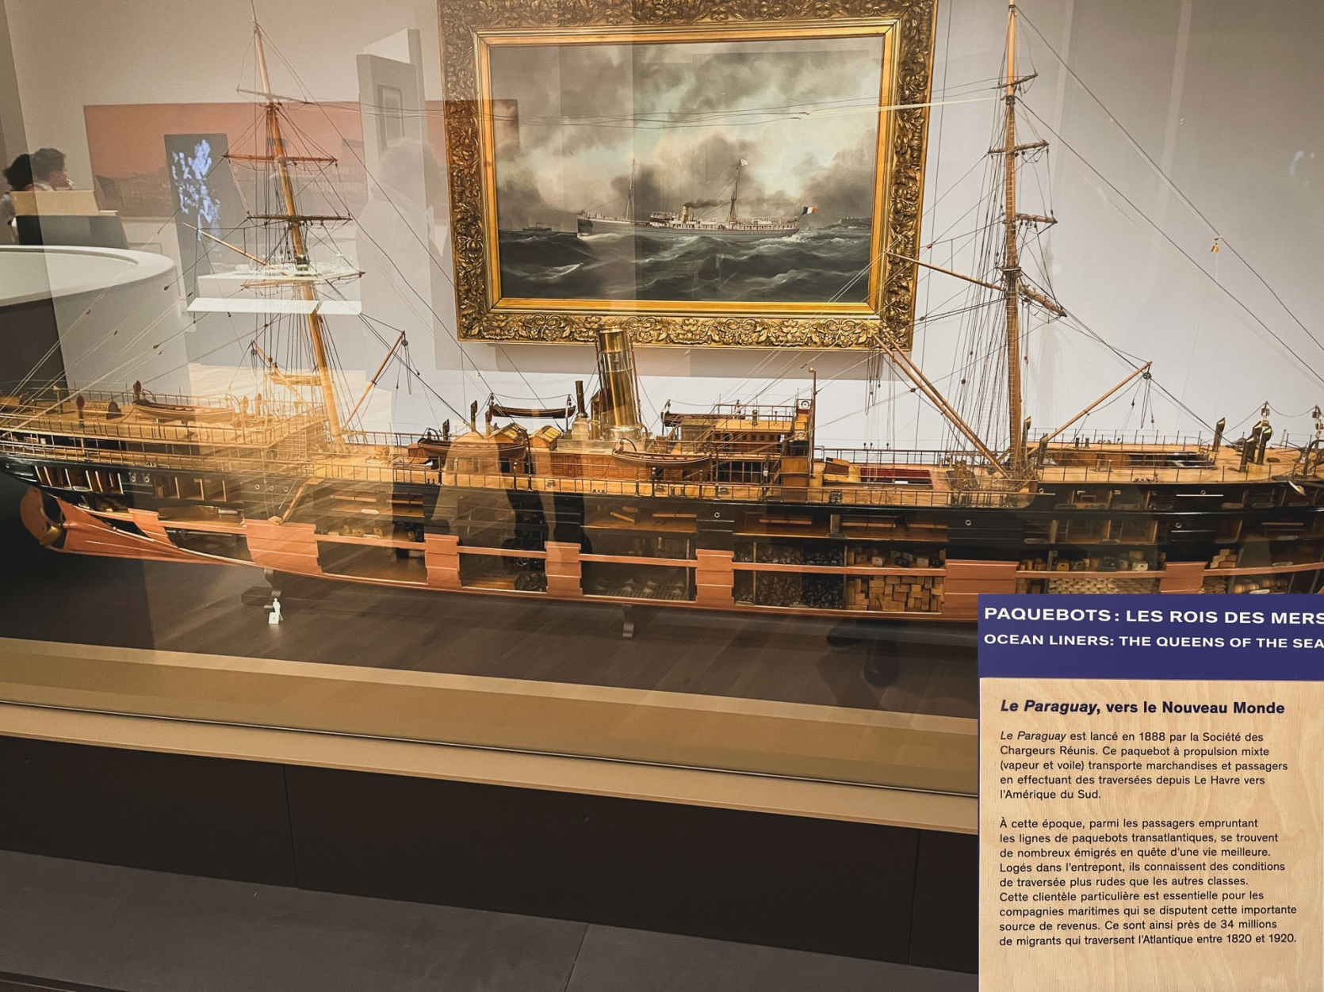

Slide 7
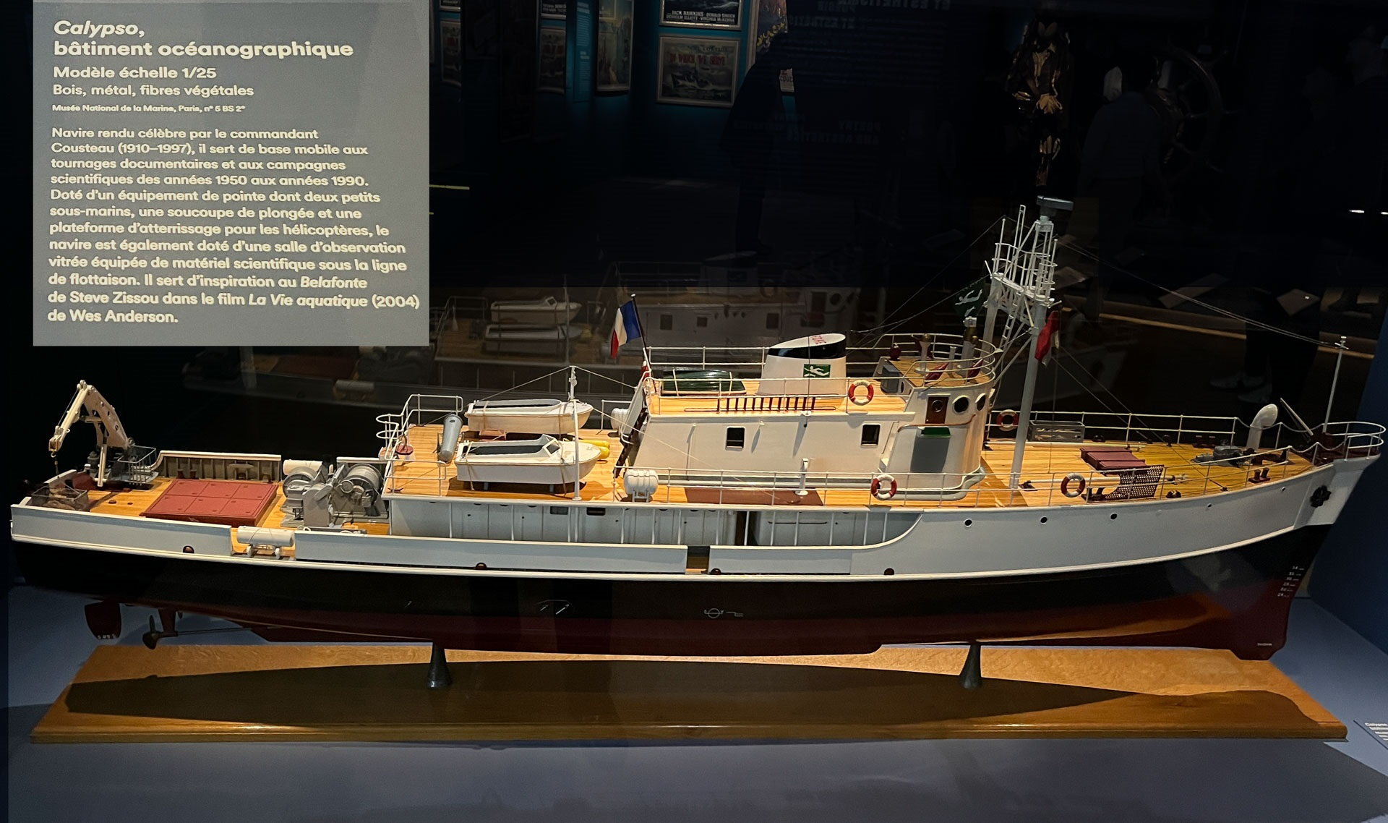

Slide 8
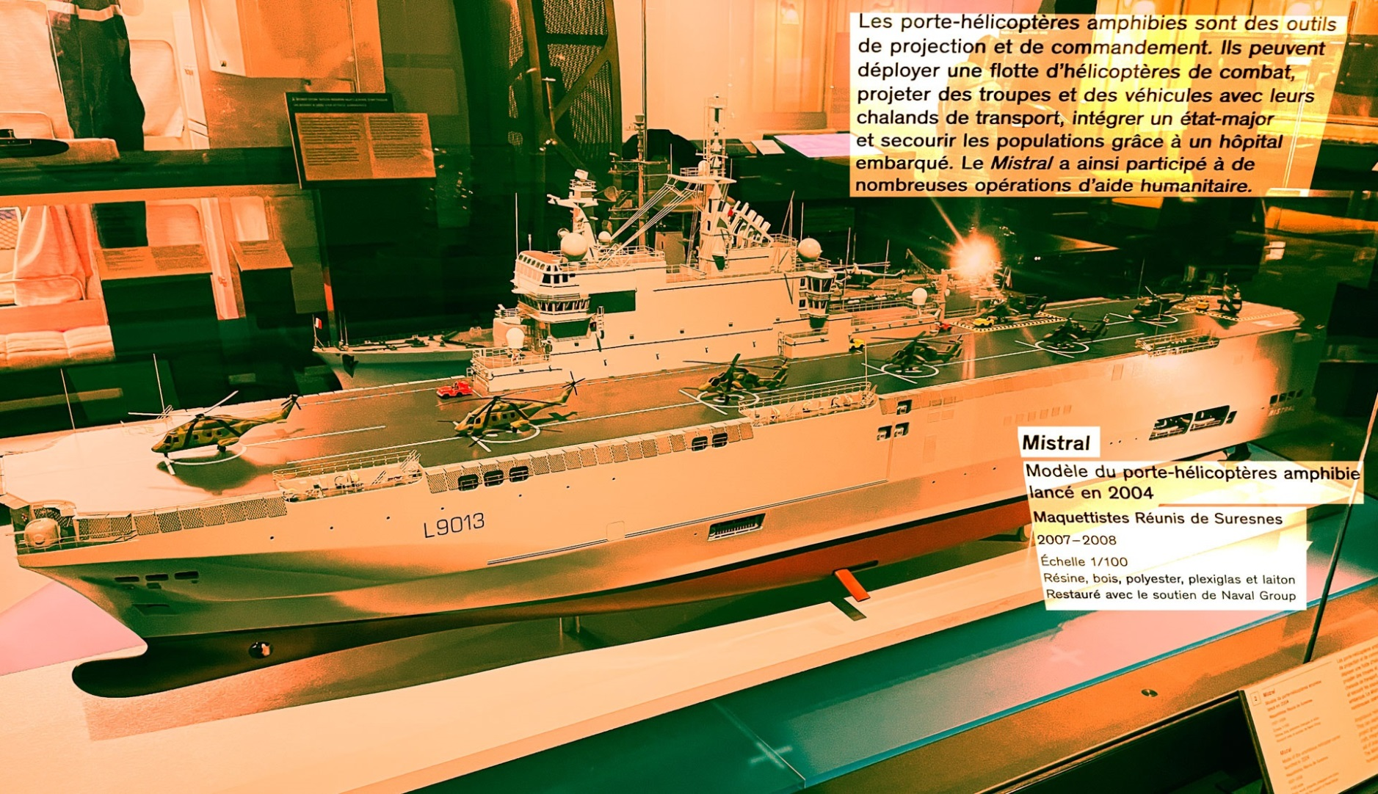

Slide 9
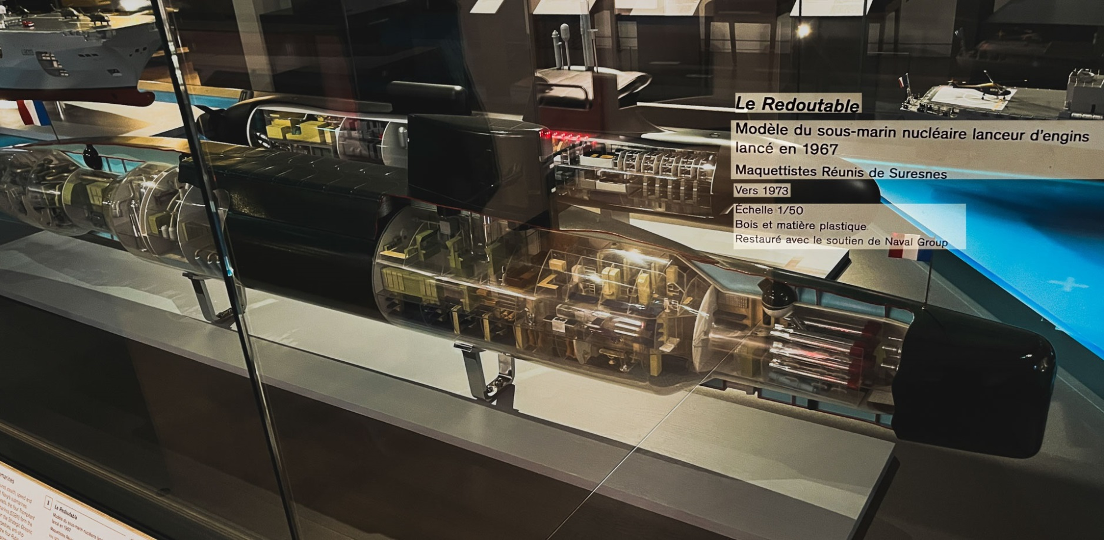

Slide 11
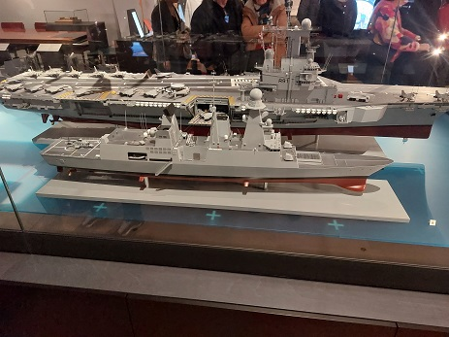

Slide 12
